Slide 1
Dagens program
Kredsproces og termisk virkningsgrad
Sammenhørende (V-p)- og (S-T) diagrammer
Carnots kredsproces
Tilstandsdiagrammer
Opgaveregning / porteføljeopgaver

Slide 2
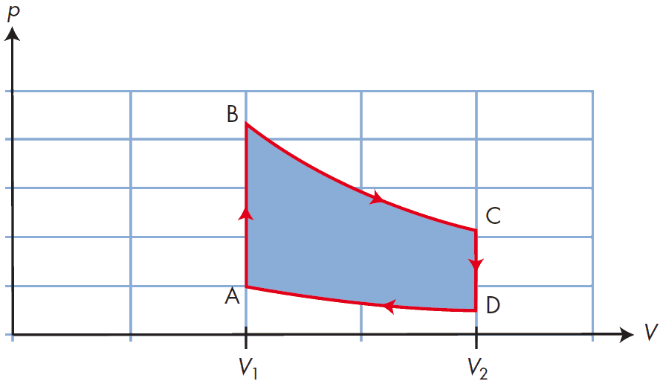



Kredsproces 1/3
En kredsproces er en proces, hvor et system gennemløber flere delprocesser og til sidst vender tilbage til sin oprindelige tilstand. Da tilstanden er den samme før og efter, er systemets indre energi uændret:
  Ifølge første hovedsætning gælder derfor:
Vi husker at det mekaniske arbejde i et p-V-diagram findes som integralet:
For en hel cyklus er nettoarbejdet lig arealet, der er indrammet af proceskurven.

Slide 3
Kredsproces 2/2
Hvis en kredsproces forløber med uret udfører gassen et positivt arbejde på omgivelserne (omgivelserne udfører et negativt
arbejde på gassen) og man vil f.eks. kunne observere dette for forbrændingsmotorer.
En kredsproces der forløber mod uret vil kunne ses for en varmepumpe eller kølemaskine. Her skal der jo netop tilføres et nettoarbejde for at processen kan finde sted.

Slide 4

Kredsproces 3/3
I et T, s-diagram er arealet under en proceskurve givet ved:
Hvilket vil sige at det er varmeudvekslingen man her interesserer sig for.
For en hel cyklus er det nettoarbejde systemet leverer lig med arealet indrammet af T, s-grafen.

Slide 5
Sammenhæng mellem p,V og s,T graf
På p, V -grafen aflæses det mekaniske arbejde.
På T, s-grafen aflæses varmeudvekslingen.
Begge diagrammer repræsenterer dermed samme fysiske energibalancer, blot med forskelligt fokus.

Slide 6

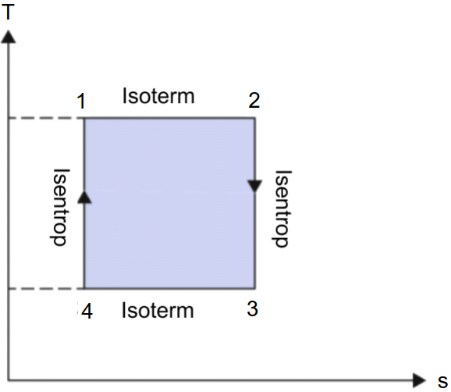
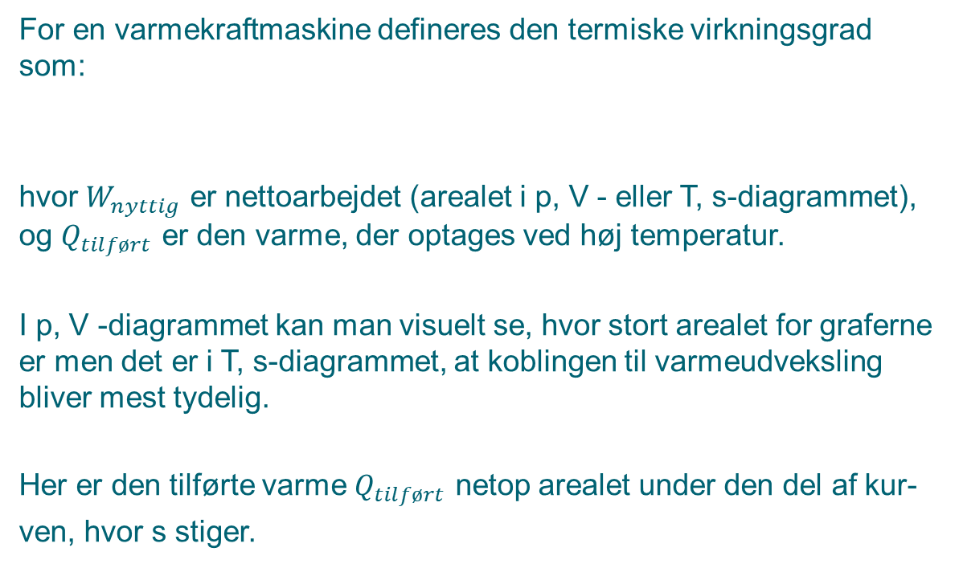
Termisk virkningsgrad
For en varmekraftmaskine defineres den termiske virkningsgrad som:
hvor $W_{nyttig}$ er nettoarbejdet (arealet i p, V - eller T, s-diagrammet), og $Q_{tilført}$ er den varme, der optages ved høj temperatur.
I p, V -diagrammet kan man visuelt se, hvor stort arealet for graferne er men det er i T, s-diagrammet, at koblingen til varmeudveksling bliver mest tydelig.
Her er den tilførte varme $Q_{tilført}$ netop arealet under den del af kur-
ven, hvor s stiger.

Slide 7
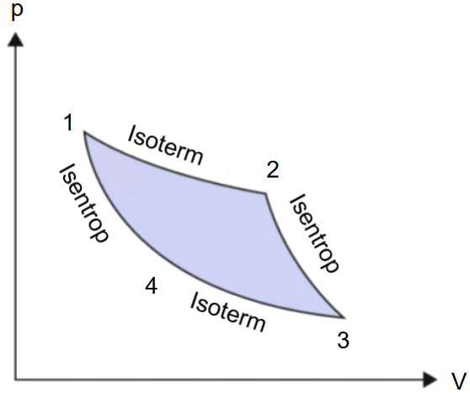
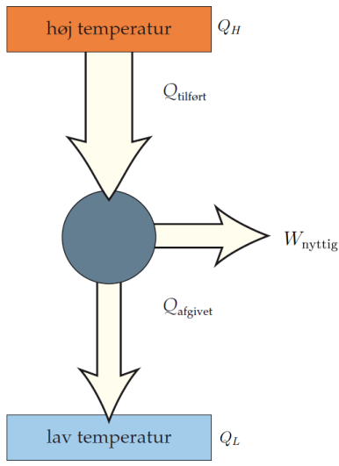
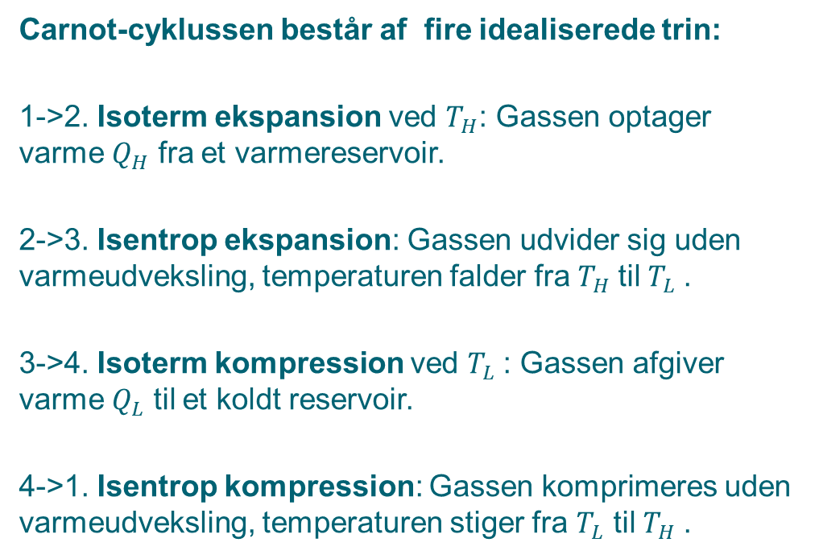
Carnot-processen 1/3
Carnot-cyklussen består af fire idealiserede trin:
1->2. Isoterm ekspansion ved $T_{H}$: Gassen optager varme $Q_{H}$ fra et varmereservoir.
2->3. Isentrop ekspansion: Gassen udvider sig uden varmeudveksling, temperaturen falder fra $T_{H}$til $T_{L}$.
3->4. Isoterm kompression ved $T_{L}$: Gassen afgiver varme $Q_{L}$ til et koldt reservoir.
4->1. Isentrop kompression: Gassen komprimeres uden varmeudveksling, temperaturen stiger fra $T_{L}$ til $T_{H}$.

Slide 8

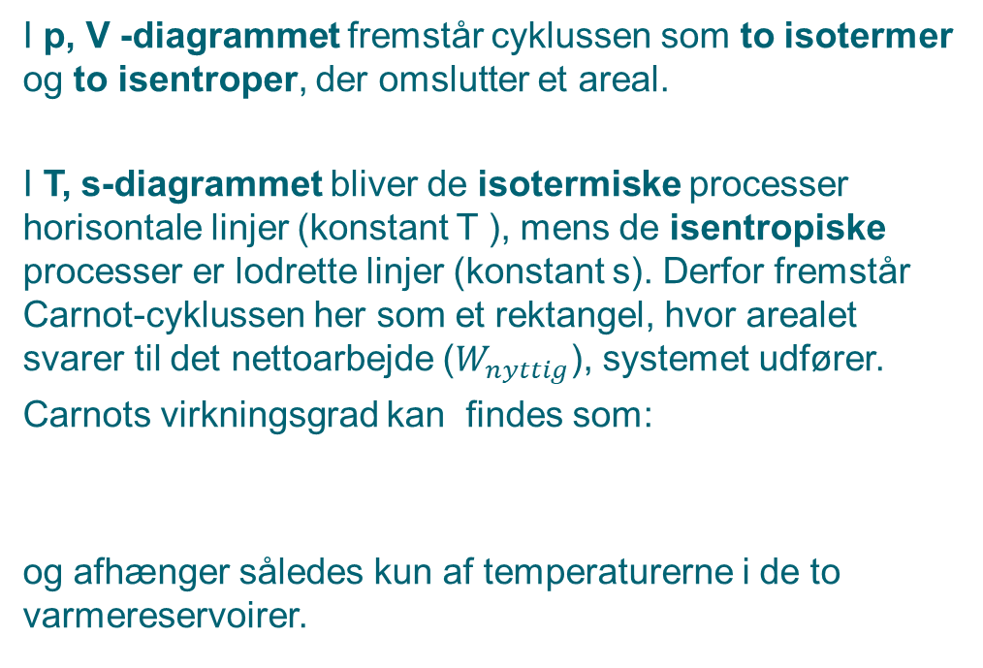
Carnot-processen 2/3
I p, V -diagrammet fremstår cyklussen som to isotermer og to isentroper, der omslutter et areal.
I T, s-diagrammet bliver de isotermiske processer horisontale linjer (konstant T ), mens de isentropiske processer er lodrette linjer (konstant s). Derfor fremstår Carnot-cyklussen her som et rektangel, hvor arealet svarer til det nettoarbejde ($W_{nyttig}$), systemet udfører.
Carnots virkningsgrad kan findes som:
og afhænger således kun af temperaturerne i de to varmereservoirer.

Slide 9
Carnot-processen 3/3
Det er vigtigt at understrege, at Carnot-processen ikke er en virkelig proces:
Isoterme processer kræver uendelig langsom (reversibel) varmeoverførsel ved konstant temperatur.
Isentroperne skal være helt isolerede og uden irreversibiliteter (en isentrop er jo en reversibel adiabat).
Ingen reelle maskiner kan udføre en sådan proces uden friktion, tryktab eller varmeoverførselsmodstand.
Carnot-processen er en teoretisk referenceproces, hvis formål er at definere en øverste grænse for virkningsgraden.
Ingen virkelig maskine kan have en virkningsgrad større end Carnot-cyklussens, men praktiske processer kan designes til at nærme sig denne grænse.

Slide 10
Tilstandsdiagrammer 1/4
Ved forskellige termiske processer anvendes det tilstandsdiagram som er mest hensigtsmæssigt, f.eks.:
Køleteknik - h-log p diagram
Turbinelære – s-h diagram
Kompressorer og motorlære - V-p diagram og s,T diagram
I følgende diagrammer for H₂O er indtegnet en isentropisk ekspansionsproces fra 90 bar/ 400 ⁰C til 30 bar:

Slide 11
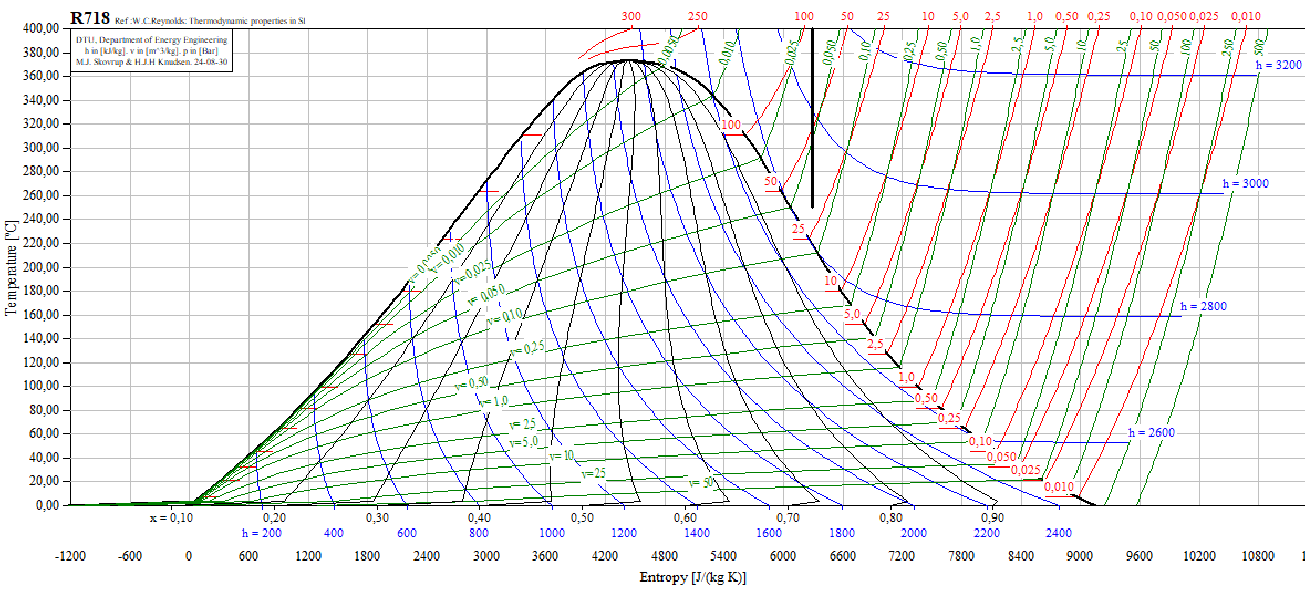
Tilstandsdiagrammer 2/4
Diagrammer for H₂O er indtegnet en isentropisk ekspansionsproces fra 90 bar/ 400 ⁰C til 30 bar (s,T) (Isobarer er røde):

Slide 12
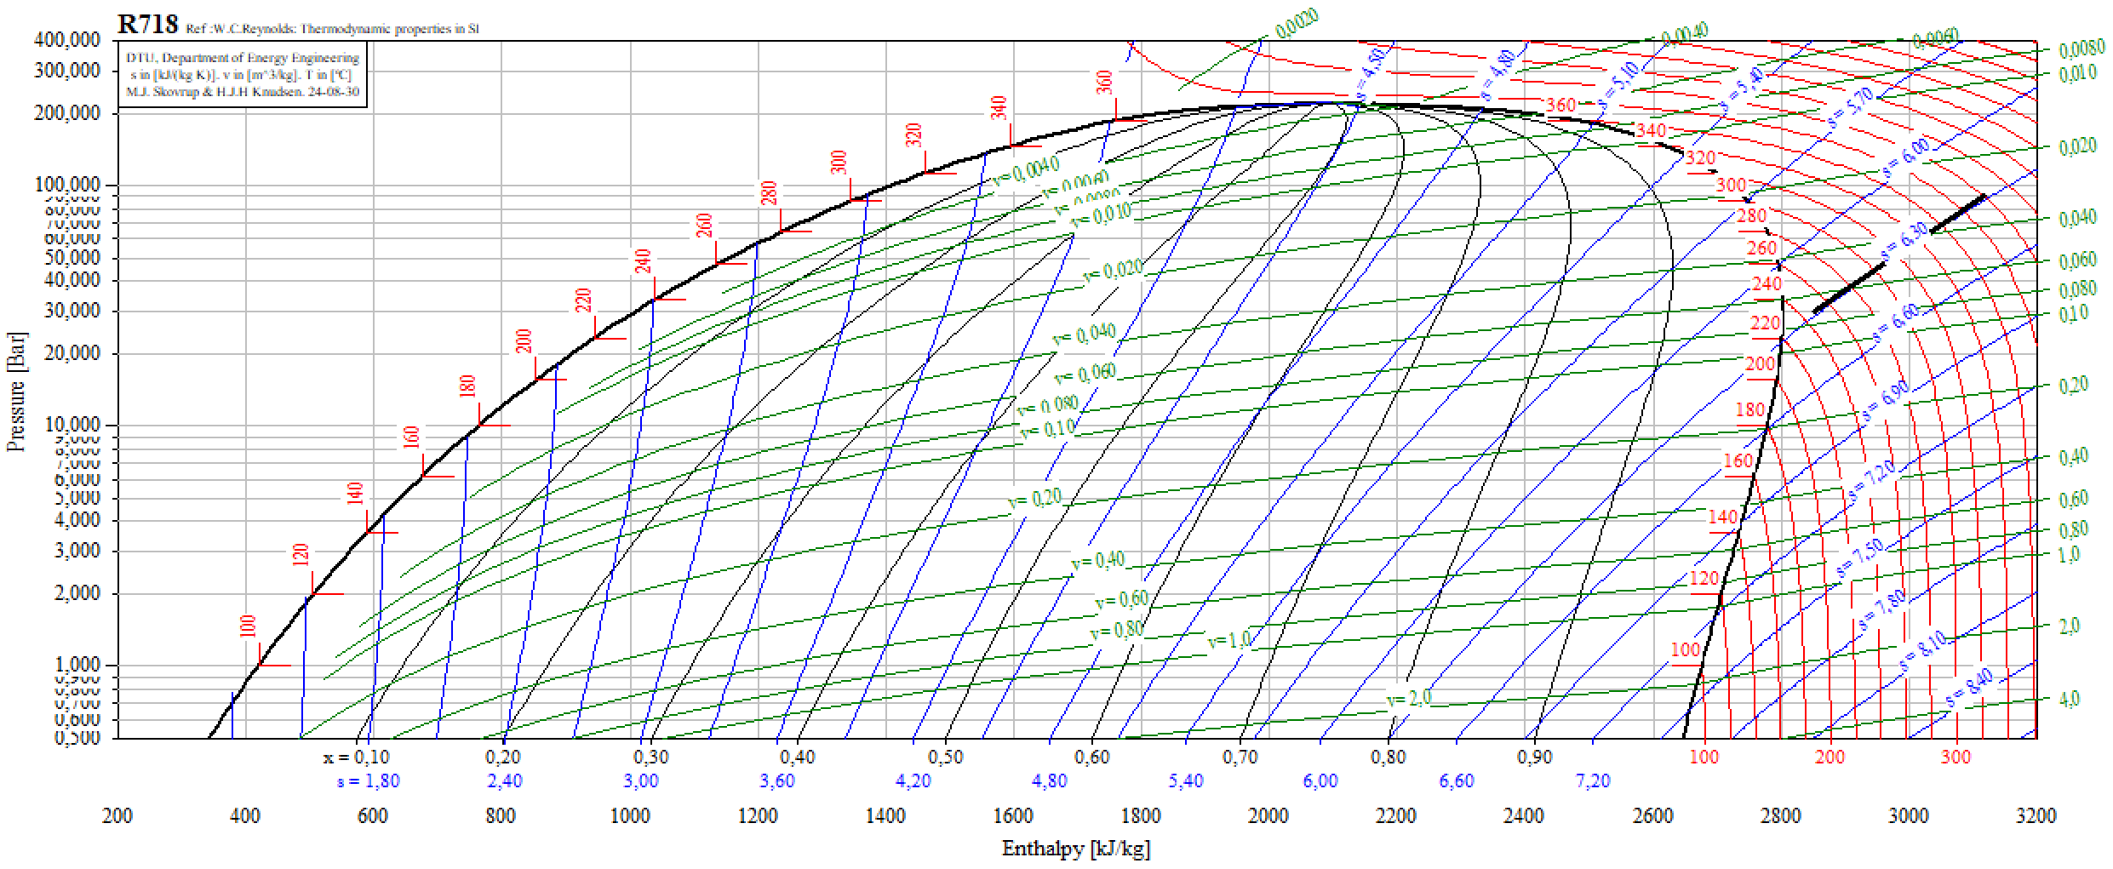

Tilstandsdiagrammer 3/4
Diagrammer for H₂O er indtegnet en isentropisk ekspansionsproces fra 90 bar/ 400 ⁰C til 30 bar (h,log(p)) (Isentroper er blå):
Bemærk at enheden for isentroperne (blå) er $\frac{kJ}{kg∙K}$

Slide 13
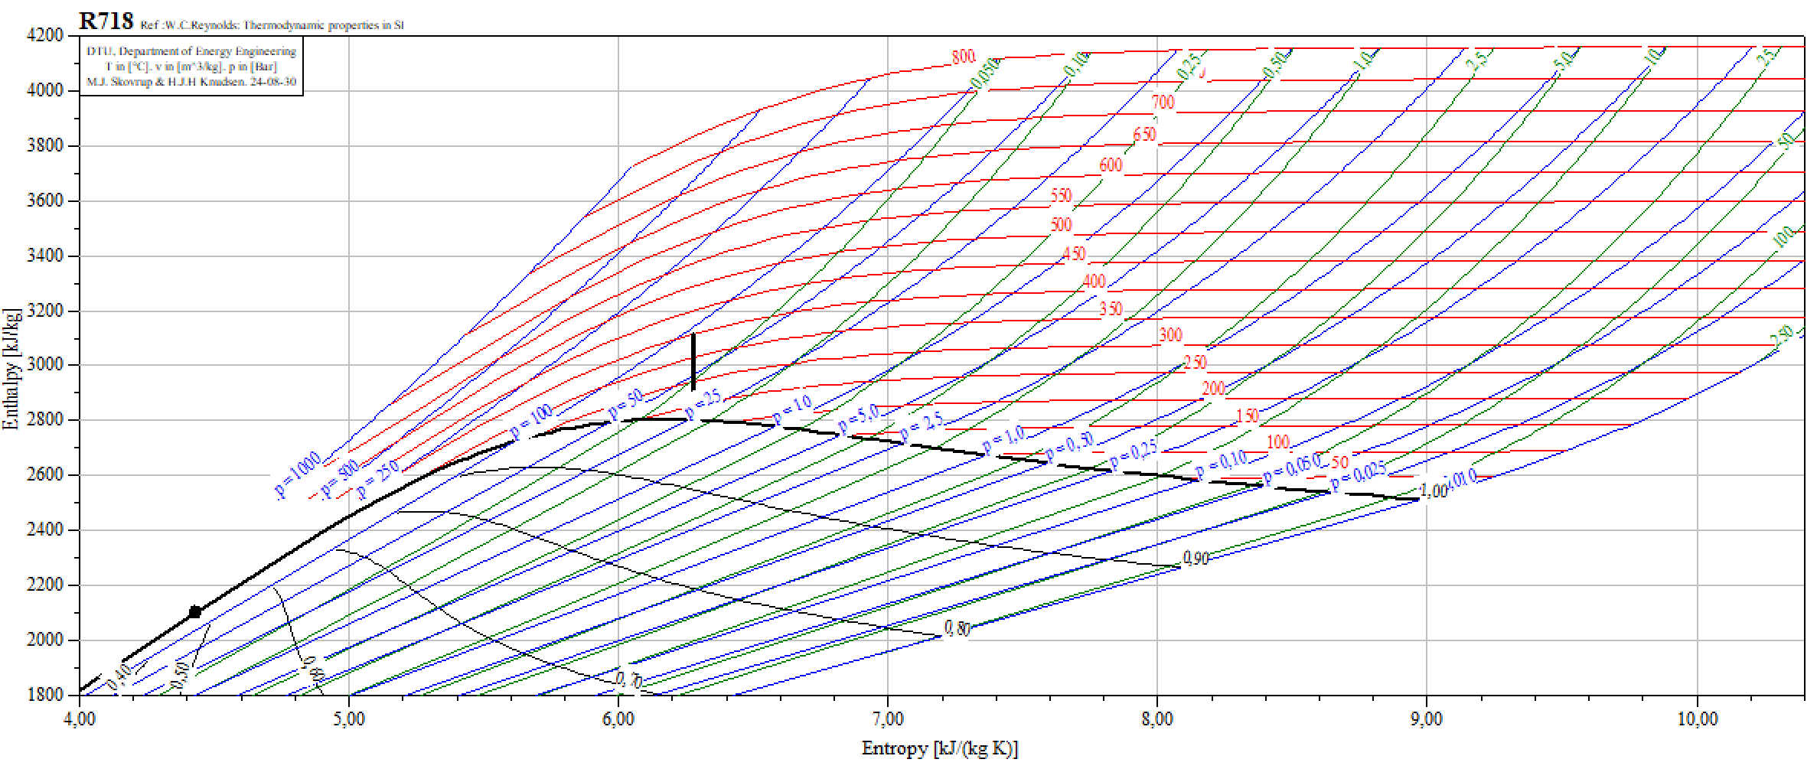
Tilstandsdiagrammer 4/4
Diagrammer for H₂O er indtegnet en isentropisk ekspansionsproces fra 90 bar/ 400 ⁰C til 30 bar (s,h) (Isobarer er blå):

Slide 14
Opgaveregning
Forbered fremlæggelse af opgave til næste gang. Opgaven skal kunne præsenteres ved tavlen inklusiv teori og enhedsberegninger. Opgaven i parentes er opponentopgaven som I også skal sætte jer ind i, og kunne stille spørgsmål til når den fremlægges.
Gruppe 1: 9.56 og (9.62)
Gruppe 2: 9.62 og (9.56)
Gruppe 3: 9.23.1 og (9.74)
Gruppe 4: 9.74 og (Beregningsopgave fra portefølje 1)
Gruppe 5: Beregningsopgave fra portefølje 1 og (9.87)
Gruppe 6: Opg. 9.87 og (9.23.1)
Regn manglende opgaver / opgaver fra sidst
Porteføljeopgaver (portefølje 2 og 3 (det som I har lært at regne på indtil videre))

